Slide 1
Życie poczęte i jego ochrona w Republice Kuby
Projekt zrealizowany w ramach Programu Operacyjnego Kapitał Ludzki Poddziałanie 4.1.1.
mgr Magdalena Debita
Uniwersytet Wrocławski

Slide 2
Prawo do życia
Zasadniczym przymiotem człowieka jest jego życie. Pozbawienie go tego życia niszczy jednocześnie człowieka, podmiot określonych praw i obowiązków. Biorąc pod uwagę, że w demokratycznym państwie największą wartością jest życie, musi ono znajdować się pod ochroną konstytucyjną, na każdym etapie życia.
W wielu krajach Ameryki Łacińskiej, gdzie aborcja jest dozwolona w przypadku zagrożenia zdrowia i życia matki, często dochodzi do naruszeń prawa i subiektywnych decyzji lekarzy. Tego typu przypadki odnotowywane są zwłaszcza w Peru, Boliwii czy Ekwadorze.

Slide 3
Prawo do życia charakteryzuje się dwoma cechami:
pierwotności – prawo to przysługuje jednostce, bez względu na wolę ustawodawcy, jest ono prawem naturalnym. Uprawnienie to ma zapewniać ochronę prawa do życia oraz wskazywać jego granice. Ustawodawca nie może zatem podejmować decyzji o słuszności/braku słuszności tego prawa, ani warunkować intensywności jego ochrony od tzw. jakości życia;
niezbywalności – wyklucza ona możliwość powierzenia jakimkolwiek osobom prawa do podejmowania decyzji o życiu danego człowieka, choćby osoba ta wyrażała na to zgodę. Zniszczenie wartości jaka stanowi życie ludzkie może mieć miejsce tylko i wyłącznie w oznaczonych prawnie sytuacjach, bądź być efektem własnego działania.

Slide 4
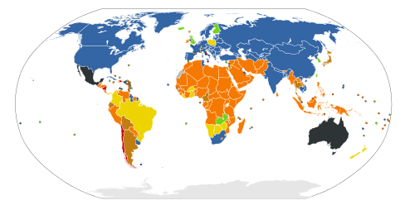
Źródło: World Abortion Policies 2007, United Nations, Department of Economic and Social Affairs, Population Division.

Slide 5
Constitución de la República de Cuba 24.02.1976
Artykuł 1
„Kuba jest państwem socjalistycznym pracowników, niezależnych i suwerennych, organizowanym dla wszystkich i dobrym dla wszystkich, jako zjednoczona, demokratyczna republika, powołana do ochrony wolności politycznej, społecznej sprawiedliwości, indywidualnej i zbiorowej opieki społecznej i ludzkiej solidarności”.

Slide 6
Código Penal de la República de Cuba 29.12.1987
Rozdział VI
Art. 267 sankcje karne
Art. 268 penalizacja czynu
Art.269 zwiększenie wymiaru kary – okoliczności
Art.270 zmniejszenie wymiaru kary – okoliczności
Art.271 podanie niedozwolonych leków lub substancji

Slide 7
Komitet ds. Likwidacji Dyskryminacji Kobiet
Republika Kuby została oceniona w kwestii ochrony życia niekorzystnie, obok takich państw, jak Chiny, Bułgaria, Grecja, Azerbejdżan, Nikaragua, Słowacja, Urugwaj, czy Wietnam.

Slide 8
Podsumowanie i wnioski
Zgodnie z uchwaloną w 1989 r. przez ONZ Konwencją o Prawach Dziecka dziecko oznacza każdą istotę ludzką w wieku poniżej osiemnastu lat (art. 1) oraz każde dziecko ma niezbywalne prawo do życia (art. 6).
W krajach, w których aborcja legalna jest na życzenie, dopuszczalna jest wyłącznie we wczesnym okresie ciąży. Po pierwszym trymestrze poza szczególnymi wyjątkami traktowana jest na ogół jako przestępstwo.
aborcja w pierwszym trymestrze ciąży jest co do zasady legalna na życzenie lub bez większych ograniczeń bądź nie egzekwuje się przepisów karnych na Kubie od 1965r.

Slide 9
Dziękuję za uwagę

